Slide 1
Сервис проверки на текстовые заимствования (плагиат).
Информационные сервисы для науки и образования
Дегтярев М.В.
Генеральный директор

Slide 2
Актуально!
Повышение качества образования
- Проверка на заимствования
- Анализ структуры и качества документа
Приказ Министерства Образования №636 от 29.06.2015
- Поместить ВКР/НИР в ЭБС
- Проверить на объем заимствований
Notes:
Пару слов об актуальности.
Проверка выпускных дипломных работ на предмет выявления текстовых заимствований в настоящий момент является актуальной задачей с точки зрения повышения качества образования. К тому же, первичная оценка работы до детальной проверки преподавателем может снизить нагрузку на преподавателя и повысить качество подготовки работы к сдаче.
Кроме того, недавно вышел приказ МИНобра №636 от 29.06.2015 о проведении государственной итоговой аттестации для бакалавров, специалистов и магистров.
Там есть пункт (38) , о том, что тексты выпускных работ должны размещаться организацией в электронной библиотечной системе организации и проверяются на объем заимствования.

Slide 3
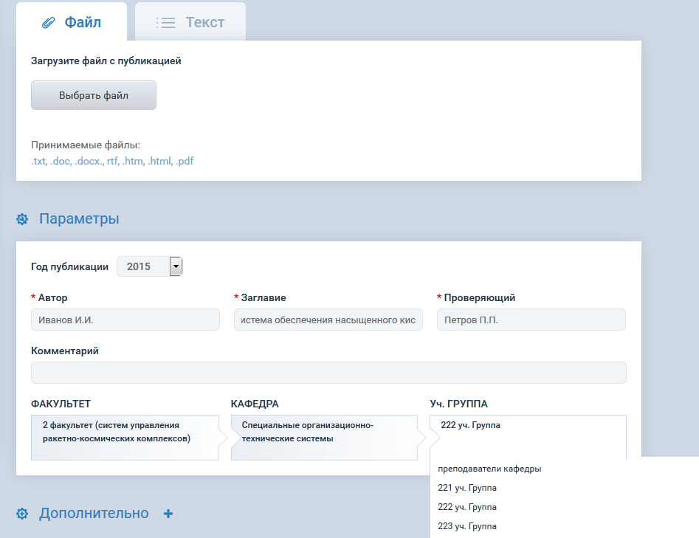
Notes:
Основной сервис системы – поиск текстовых заимствований. Он позволяет провести проверку файла(как документа и группы документов) или фрагмента текста и при этом привязать этот факт к оргштатной структуре учреждения, если это необходимо.

Slide 4
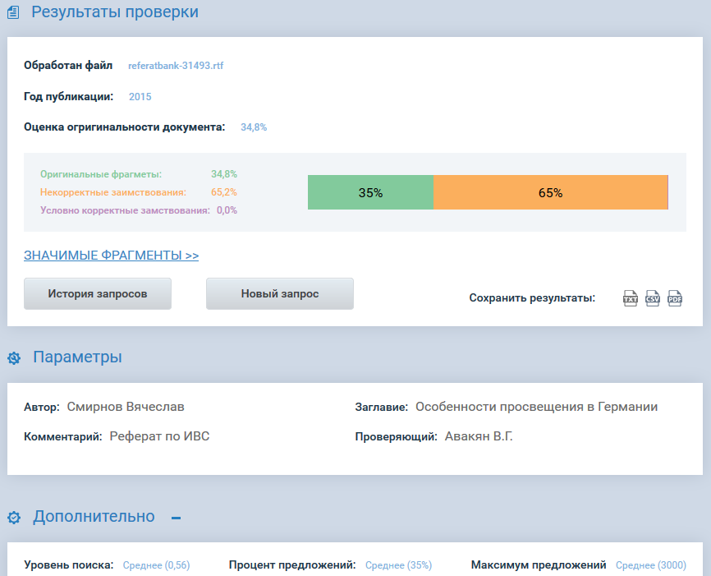
Notes:
Результат проверки отображается в табличном виде с графической интерпретацией и цветовой индикацией процента заимствований. Отображается соотношение оригинальных, некорректных и условно корректных заимствований.

Slide 5
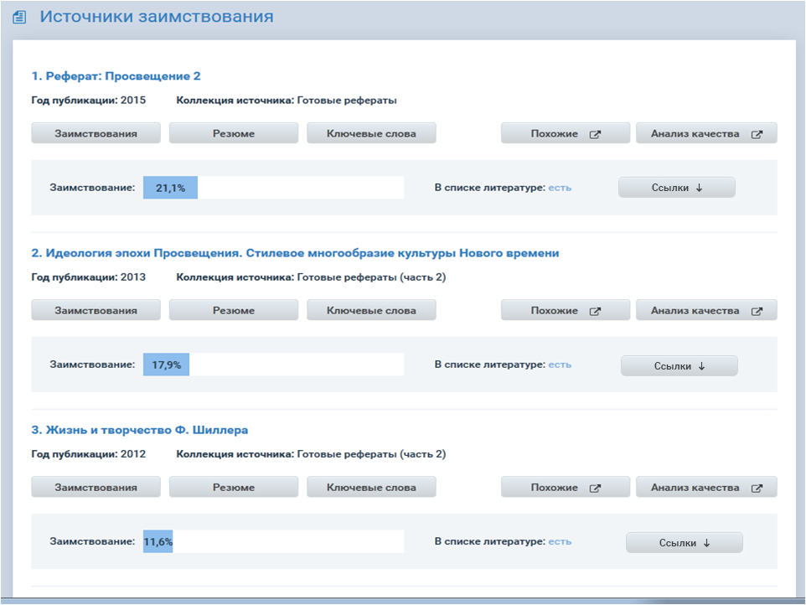
Notes:
Также отображаются источники заимствований. Указывается год публикации, источник, коллекция и естественно процент заимствований. Дублирующие документы группируются еще на этапе индексации коллекций. Поэтому при наличии документа в различных источниках указываются только списки ссылок на них.

Slide 6
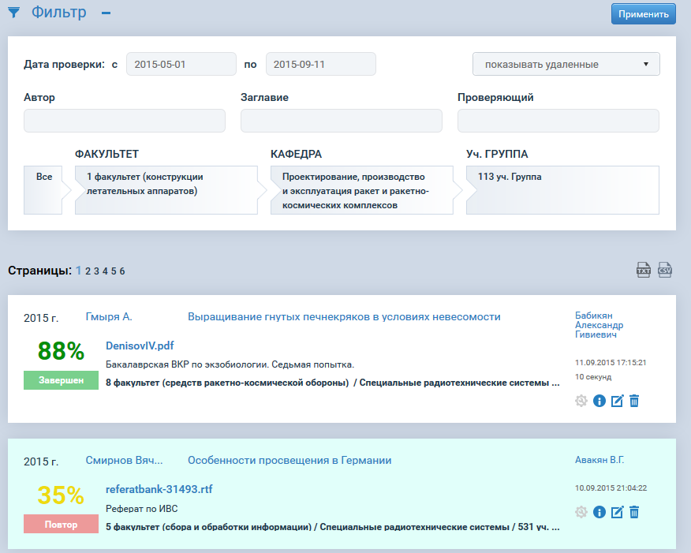
Notes:
Результаты сохраняются в истории проверок и доступны на отдельной странице с возможностью фильтрации по всему набору параметров, и по элементам орг.структуры:

Slide 7
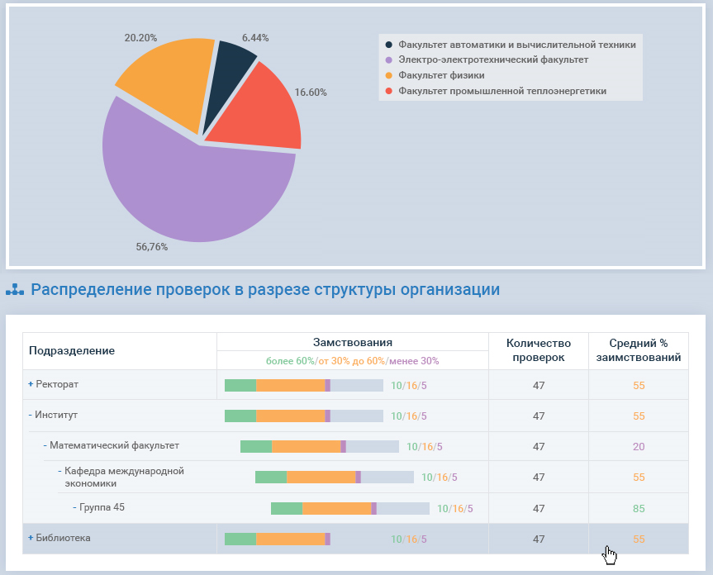
Notes:
Система позволяет по истории проверок на заимствования строить отчеты как в целом по учреждению, так и в разрезе оргштатной структуры. Это дает возможность оценить объемы проверок и качество работ, например по группам или кафедрам.

Slide 8
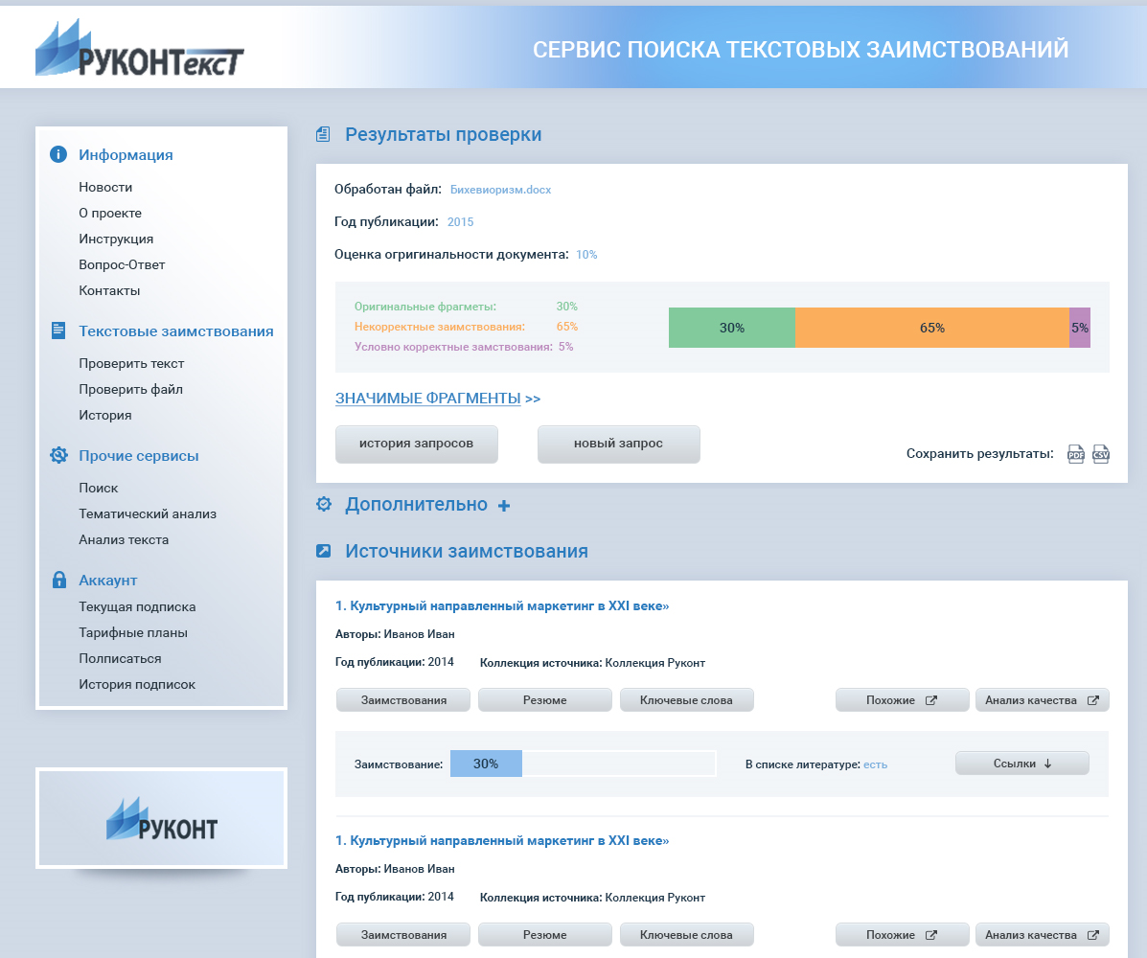
Notes:
Если вернуться к форме результатов проверки, то можно увидеть, что каждый из списка найденных заимствованных документов может быть проанализирован с помощью других сервисов системы Руконтекст.

Slide 9
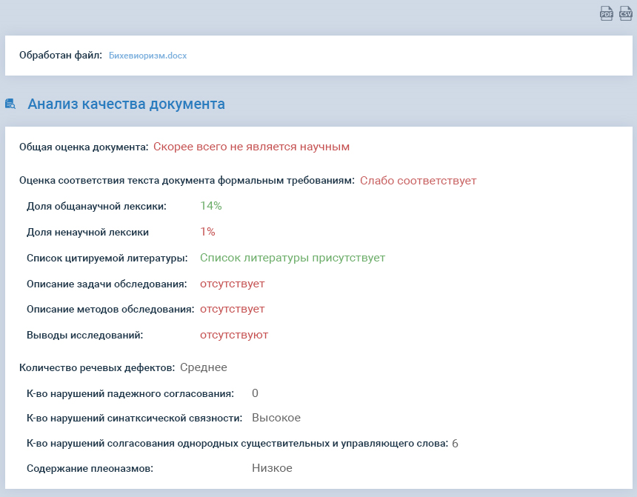
Notes:
Сервис Анализа качества документа заключается в определении наличия разделов. Таких как: постановка проблемы, описание методов, выводы или заключение, а также список литературы. Одновременно с этим производится оценка степени логической и семантической правильности текста. На основании этих данных делается заключение о качестве документа.

Slide 10
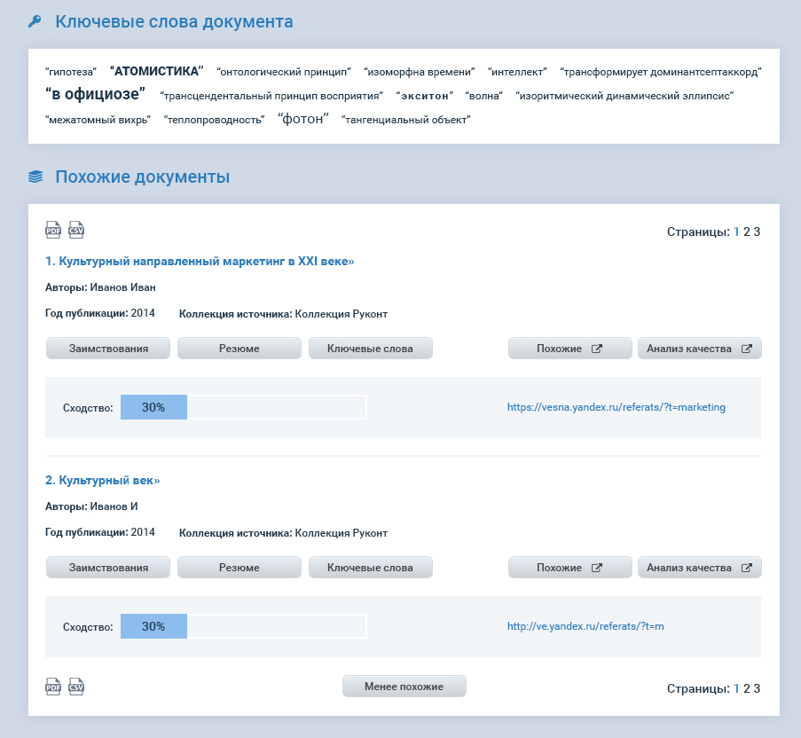
Notes:
Кроме того, вместе с оценкой качества документа выводится список документов похожих на анализируемый. А также ключевые слова проверяемого документа. Список ключевых слов – является активным, т.е. при нажатии на соответствующее слово будет произведен полнотекстовый поиск документов, его содержащих. В списке похожих документов выводится степень схожести с исследуемым.

Slide 11
Преимущества решения
Уникальные индексные базы высокого качества, включая РГБ* и eLibrary
2. Целый набор сервисов в одной подписке
3. Пакетная загрузка набора документов
4. Высокая скорость и качество проверки
5. Сбор и анализ статистики для
использования в вузах
6. Патентный поиск (700 тыс.)
7. Бесплатная индексация собственных ресурсов клиента

Slide 12
API для интеграции с
внешними системами
АБИС
МегаПро
ИРБИС
Система подготовки публикаций
OJS(Open Journal Systems
…
LMS -
cистема поддержки обучения
Moodle
Claroline
…
…
Elpub

Slide 13
Решение вопроса размещения в ЭБС
ВКР
ЭБС
Собственная ЭБС ВУЗа

Slide 14
СПАСИБО ЗА ВНИМАНИЕ!
Генеральный директор
Михаил Васильевич Дегтярев,
Директор Центра электронных ресурсов
Александр Петрович Голипад
gap@ckbib.ru
(495) 995-95-77
ckbib@ckbib.ru
www.rucont.ru

